Slide 1
עבודת הגשה בנושא בניית אסטרטגיה דיגיטלית
מוגשת מ : מרווה דאו, שאדי נג'ם, בינאן חרב

Slide 2

שוק המזון המהיר
היקף שוק המזון המהיר בישראל, על פי אומדן החטיבה הכלכלית של חב' גיאוקרטוגרפיה, הנו 1 מיליארד ₪ בשנה.
בענף מספר רשתות גדולות, הפועלות בעיקר בתחומי ההמבורגר והפיצה. רשתות ההמבורגר הגדולות מפעילות יחד כ- 295 סניפים:
1. לרשת מקדונלדס כ- 185 סניפים.
2. לרשת בורגר ראנץ' כ- 70 סניפים.
3. לרשת ברגר קינג כ- 40 סניפים.
מאפייני השוק
השוק הנו שוק תחרותי ביותר. משאבים רבים מוקצים לשיווק ולפרסום, בייחוד על ידי הרשתות הגדולות. התחרות מביאה את הגורמים הפועלים בענף ליוצר חידושי תפריט, במטרה לענות על מגמות צריכה ולהגיע לקהלי יעד חדשים.
שעורי סגירה גבוהים - אחת הסיבות היא תדמית הענף ככזה שניתן להרוויח בו כסף רב במהירות, ללא צורך בידע מקצועי רב.
תחרות ודינמיות בענף – הענף מאופיין בתדירות גבוהה של מבצעים ואלטרנטיבות העומדות בפני לקוחות המעוניינים לנסות טעמים ומקומות חדשים.

Slide 3
כיווני התפתחות עתידיים: בתקופה האחרונה מתפתח דיון בנוגע לנזקים הבריאותיים של חלק ממוצרי המזון המהיר. דיון זה מביא כבר היום לחידוש ועדכון תפריטי המזון בחלק מהרשתות – שילוב תפריטי בריאות ומוצרים מזיקים פחות. צפוי כי מגמה זו תמשיך ותתפתח.
גורמים משפיעים על הצלחה:
היכרות עם המותג – במידה ומדובר ברשת ארצית או מקומית.
איכות המזון ומתן מענה בטעם להעדפת הלקוחות.
מיקום.
שירות - טיב ומהירות השירות הנם גורמים מרכזיים לשביעות רצון לקוחות.

Slide 4
מי הקים את רשת המזון המהיר הגדולה בעולם - מקדונלד'ס?
אמנם את רשת מקדונלד'ס יסדו בשנת 1940 שני האחים דיק ומוריס ("מק") מקדונלד, שפתחו מסעדה ששמה כשם משפחתם. בתוך כמה שנים יצרו האחים את שיטת "השירות המהיר" החדשנית שלהם, שהתבססה על שירות עצמי, ללא מלצרים ועם מבחר קטן של פריטים. גם המחירים הנמוכים והקמת פס ייצור של פריטי מזון היו חלק בלתי נפרד מהשיטה שלהם. אך היזם הגדול של מקדונלד'ס יגיע רק בשנת 1955 כשקיבל ריי קרוק מהאחים את הזכיון הבלעדי לכל ארה"ב ובנה את חברת "מערכת מקדונלד בע"מ". לחברה, שנתנה זכיונות להקמת מסעדות זהות במחיר זול מאד ובתנאים טובים, הוא הוסיף ערכים של מה שקרא "איכות, שירות, ניקיון וערך". לאחר מספר שנים קנה קרוק את חלקם של האחים והתחיל להרחיב את הרשת שהגיעה בשנות האלפיים ליותר מ-36 אלף סניפים ביותר מ-120 מדינות. כיום נפתח בסין בכל יום סניף חדש של מקדונלד'ס ובכל העולם משרתים סניפי מקדונלד'ס מידי יום יותר מ-69 מיליון לקוחות!
ב 14 באוקטובר 1993 נפתח ברמת גן – קניון איילון הסניף הראשון של מקדונלד'ס במזרח התיכון. נכון ל-30 במרץ 2017 יש לרשת 185 סניפים בארץ. 57 סניפים בישראל הוכרזו כשומרי כשרות.

Slide 5
מתחרים בשוק – בורגראנץ' ו BBB
רשת | פייסבוק | אינסטגרם | אפליקציה | אתר
בורגראנץ' | קיים | קיים | קיימת עם אפשרות לביצוע הזמנות | קיים עם הרבה תוכן על הרשת ואפשרות להזמין
BBB | קיים | קיים | קיימת - אין אפשרות להזמין דרך האפליקציה רק דרך הסניף | קיים אתר כולל מגזין דיגיטלי עם הרבה תוכן מעניין כולל עדכונים על מה שקורה בדף הפייסבוק שלהם

Slide 6
השוואת מחירים
שם המקום | תיאור | עלות | תוספות ומנות צד | הערות
מקדונלד'ס | המבורגר, שתיה, צ'יפס | ארוחת מק רויאל 49.90 שקל
בורגר ראנץ' | המבורגר, שתיה, צ'יפס | ארוחת ראנץ' 47 שקל
BBB | עסקית כוללת מנה ראשונה עיקרית, תוספת ושתיה | עסקית 55שקל – המבורגר 160גרם עסקית 62שקל – המבורגר 220 גרם/טלה עסקית 69שקל – המבורגר 300 גרם/ אנטריקוט / בקר | תוספות על ההמבורגר בעלות של 5 שקל | לחברי מועדון בעלות של 49/55/62שקל

Slide 7
על פי הממצאים במלחמת המחירים בין מקדונלדס לבורגר ראנץ' - במקדונלדס ארוחת מק רויאל עולה 43 שקלים. בבורגר ראנץ' ארוחת ראנץ' עולה 47 שקלים. ההבדל בארוחה הכוללת המבורגר, שתיה וצ'יפס עומד על 4.10 ש"ח לטובת מקדונלדס.
ברשתות המעט יותר יוקרתיות כמו מוזס, אגאדיר בלאק ו-BBB, המחיר לארוחה כבר מגיע ל-60 ואפילו 80 שקלים. המחיר של המבורגר במוזס ואגאדיר זהה בכל הגדלים. רק שבאגאדיר יש קצת יותר בשר בכל קציצה. בעסקיות נראה שמוזס יותר משתלמת מביניהן. ארוחה שכוללת מנה ראשונה, עיקרית, תוספת ושתייה עם המבורגר 160 גרם עולה באגאדיר 61 שקלים. במוזס ההמבורגר גדול יותר והעסקית עולה פחות. העסקית ברשת בורגוס עולה אפילו יותר.
ארוחה עסקית הכוללות מנה ראשונה, עיקרית, תוספת ושתיה הכי משתלם להזמין במיטבול, ראשון לציון אחריו - BBB. . במוזס, בלאק ואגאדיר מצאנו מחירים זהים כמעט לחלוטין, יקרים יותר משני הראשונים.
הנה לפניכם תוצאות הבדיקה המלאות. הבדיקה נערכה בתאריכים 19-20/08, באתרי האינטרנט של החברות ובאמצעות הטלפון

Slide 8


Slide 9
מחקר צרכנים לפי מקדונלדס :
סגמנט | מיקורסיגמנט
דימוגראפי | גיל | 8-45 שנים
 | מין | נשים וגברים
 | שלב בחיים | 1) שלב ראשון: צעירים, רווקים, לא גרים בבית 2) זוגות נשואים חדשים: צעירים, ללא ילדים 3) משפחה : ילד הקטן גדול מ 6
 | הכנסה | נמוך - ממוצע
התנהגותי | אישיות | קל ונוח
 | סטטוס משתמש | אוכלים מזון מהיר פוטינציאלים או קבועים
 | הטבות מבוקשות | עלות הטבות, יעילות זמן
פסיכוגראפי | מעמד סוציאלי | נמוך, עובדים, ומעמד בינוני
דתי |  | כשרות

Slide 10
SWOT
חוזקות המותג :
1. המנצחת בתחקיר ההמבורגרים של ישראל, מקום ראשון "מק רויאל" של מקדונלדס.
2. 100% בשר בקר לא מעובד ללא תוספים, וצליה על גחלים.
3. טיגון באמצעות שמן קנולה איכותי.
4. הפחתת שומן הטראנס כמעט לאפס, והורדה של שני שליש מהשומן הרווי.
5. הפחתת אחוזי השומן ברטבים.
6. כמות הירקות והפירות ללא הצ'יפס הנמכרת בכלל הארוחות במקדונלד'ס גדולה יותר מכמות בשר הבקר.
7. פוטטו וסלט כאלטרנטיבה לתוספת.
8. אפשרות להחלפה ללחמניות באלאנס.
9. הפחתת אחוזי השומן בבשר מ 19% עד 9% - 11%.
10. ארוחות מאוזנות לפי המלצת משרד הבריאות האנגלי.
11. רשת המסעדות הראשונה בעולם עם סימון תזונתי על המוצרים .
12. מקדונלדס הורידה את כמות הנתרן במוצרים שלה. כמות הנתרן הממוצעת ל 100 גר' פחות מ 300 מ"ג.
13. אתר החברה מונגש
14. אתר משלוחים זמין.
TAKE AWAY .15
16. ארוחות ילדים הכוללות משחקים ודמויות דיסני.
17. מספר רב של סניפים בפריסה ארצית
18. חשיבות רבה לילדים.

Slide 11
SWOT
חולשות המותג :
החולשות לפי הלקוחות (בלוגים)
1. החברה מתקמצנת ברטבים, הלקוח חייב לבקש עוד תמיד.
2. העובדים לא שואלים את הלקוח על מידת העשיה של הבשר.
3. החברה מתגאה שהבורגר שלה גדול, אבל לפי הבלוגים וחלק מאד מהלקוחות הם מתלוננים שהבשר הולך ברוחב ולא בעובי .
4. חלק מהלקוחות התלוננו על גושים לא ידועים שנמצאים בבשר.
5. האוכל יבש, הצ'יפס טעים.
6. הקציצה תעשייתית, תפלה, בלי טיפת חיות ועסיסיות.
7. ממצוע ארוחה 50 שח, בסכום הזה אפשר למצוא אצל המתחרים ארוחה ברמה גבוהה יותר.
8. לפי חלק גדול מהלקוחת הדל שומן פוגע בטעם של הקציצה.
9. רוב הסניפים אין בהם משחקייה, ספיציפית בצפון אין בכלל.
10. אין מבחר של מנות טבעוניות.
11.המחיר לא מצדיק את המנה – יקר.
12. רוב הלקוחות העבירו ביקורת על האוכל שהוא לא טעים וגם הגיעו למצבים של תביעה נגד החברה בשל החלפתה של קציצת הבשר ובשל הרכב אחר של המנה.
13. בהרבה סניפים האווירה לא מתאימה לילדים.

Slide 12
SWOT
הזדמנויות :
האוכל הבריאותי :
לאחר הבנת חשיבות האוכל הבריאותי, מקדונלדס ביצעה שינויים רבים באיכות האוכל שלהם, במוצרים שמשתמשים בהם, וזכו במקום הראשון בארץ ב"תחקיר ההמבורגר הבריא ביותר".
בנוסף לכך, מקדונלדס ניצלה תוצאות תחקיר זה בפרסום שלה בכל הזירות השונות.
איומים:
מתחרים רבים בשוק האוכל המהיר וההמבורגרים
עליה במספר חברות וארגונים שונים הקוראים להחרמת אוכל בשרי ומעבר לאוכל צמחוני/טבעוני

Slide 13






זירות דיגיטליות

Slide 14




אפליקציה
אינסטגרם
יוטיוב
אתר רשמי
Google+
אתר רשמי
Google Plus
Application
אתר רשמי
אפליקציה
אתר רשמי
Notes:
כל זירה ולאיזה זירה אחרת היא מפנה

Slide 15

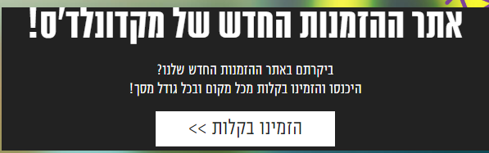
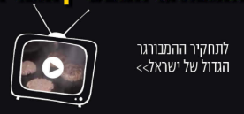
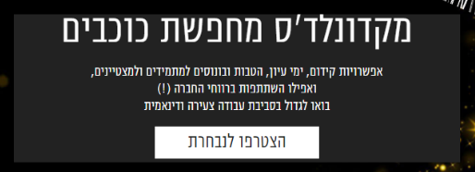
תוכן ואסטרטגיות תוכן בזירות השונות
אתר בשפה עברית וערבית
מניע לאקטיביזם - דוגמא |  | קישור לצפייה בתחקיר ההמבורגר הטוב והבריא ביותר בישראל
מחשבון תזונה אישי, טיפים, רכיבים – חומר מחנך "יוצרים לעצמכם המבורגר המושלם MCTOUCH – my mac" "מה חדש : עכדונים" מודעה להורדת אפליקציה – "מזמנים באפליקציה בלי לחכות בתור" "שאלות? הערות? הצעות? אנחנו כאן" |  | מודעת דרושים – מושכת, מניעה לפעולה, שמה את הקהל במרכז בנוסף – טופס באתר למילוי פרטים אישיים לקורות חיים
אתר רשמי

Slide 16
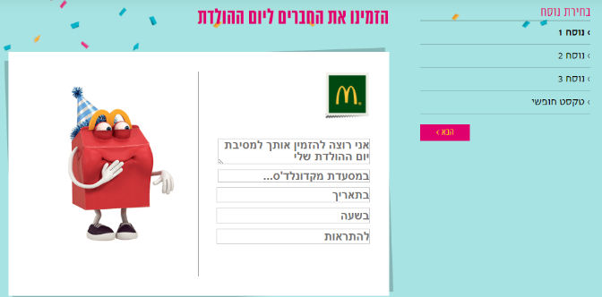
פנייה לילדים – "סיימתם לאכול- תיכנסו לשחק – Happy studio ". אתר משחקים לילדים – צביעה, נגינה בפסנתר. קיימת אפליקצית משחקים להורדה. פונים להורים "תהיו מעורבים" מודעות ומידע על תחום התפתחות הילד עם תגובות של עובדי תחום בנושא – תוכן מלמד ומניע
עיצוב הזמנה ליום הולדת
אתר רשמי

Slide 17



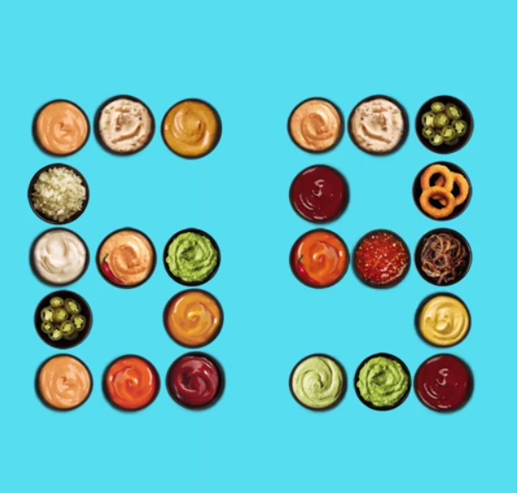
התוכן מבדר ומצחיק, מניע לאקטיביזם, מפנה לאפליקציה | בכניסה, מופעל ישירות סרטון על זכייתם במקום ראשון בישראל בתחקיר ההמבורגר הבריא ביותר
מזג אוויר - mcdonalds_israelאומרים ששרב בחוץ אבל בגלל הגלידה פיצוץ לא ממש הרגשנו... | תוכן מבדר ומצחיק התחשבות באירועים חיצוניים למשל: ביום עצמאות – mcdonalds_israel עצמאות זה ליצור בעצמכם את ההמבורגר שאתם אוהבים בעמדות מק טאצ׳ החדשות שלנו 😉 יום עצמאות שמח
בשפות עברית ערבית ואנגלית. תוכן היסטורי לוקח אותנו למסע – על ההיסטוריה של מקדונלדס בעולם
עמוד פרסומי בלבד, ללא פעולות או פוסטים (פוסט אחרון מ 2016, מלבד שיתוף אחד לכתבה על ניצחונם בסקר ההמבורגר הבריא והטעים ביותר).

Slide 18
קידום החברה בזירות השונות
החברה מקדמת את עצמה בכל מיני זירות שונות. מדיה קנויה, קידום אורגני, קידום ממומן ובכל זירות השונות כמו פייסבוק , אינסטגרם, יוטיוב, וכו
המדיה הקנויה מופיעה בכל מיני אתרים ובכמה כתבות שונות למשל באתר הארץ הייתה כתבה http://www.haaretz.co.il/food/street-food-review/.premium-1.2445554
בשם יש המבורגרים, ויש המבורגר של מקדונלדס.
ויש גם את המדיה המורווחת למשל הכתבה בערוץ 10 בשיתוף אתר נענע בתוכנית עושות חשבון על ההמבורגר המצטיין במדינה.
http://10tv.nana10.co.il/Article/?ArticleID=1228838
קידום אורגני :
https://www.mcdonalds.co.il/
ובקידום הממומן :
https://www.mcdonalds.co.il/%D7%9E%D7%94%D7%A4%D7%99%D7%9B%D7%AA_%D7%94%D7%AA%D7%96%D7%95%D7%A0%D7%94?gclid=CPSJ08Cs_9MCFQwo0wodO4UBjg

Slide 19

מדדי ההצלחה בזירות השונות:
אתר רשמי : מספר כניסות, דירוג בgoogle, מספר הזמנות דרך האתר, קישורים חיצוניים
אינסטגרם : מספר עוקבים (3160 עוקבים בישראל), מספר לייקים
יוטיוב : מספר נרשמים (1073 נרשמים בישראל), מספר צפיות (אלפים, מאות אלפים, מעל מיליון)
אפליקציה : מספר הורדות, מספר הזמנות דרך האפליקציה
למקדונלדס מטרות ויעדים שונים, הן תדמיתיות והן עסקיות.
לדוגמא – בזירות הדיגיטליות השונות ראינו הנעות לפעולה, והשקעה בהזמנות האונליין, הן מאתר ההזמנות והן מהאפליקציה. פנייה רבה ומגוונת לקהל הילדים, כל זה על מנת להשיג כמה שיותר לקוחות והכנסות.
בנוסף, מודעות שונות ורבות על נושא האוכל הבריאותי שמקדונלדס מציעה ללקוחותיה כמטרה תדמיתית המשאירה בתודעה את "מקדונלדס כאוכל הכי בריא".

Slide 20
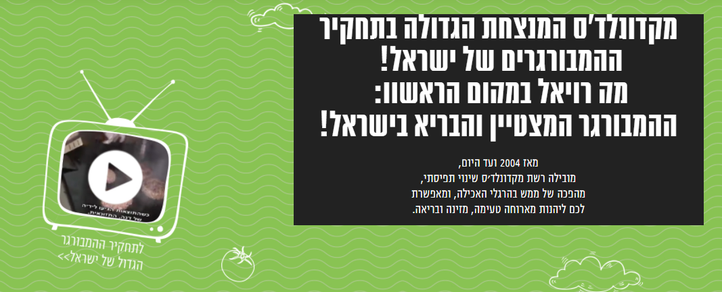

Slide 21
לסיכום:
נקודות לשימור :
1- שמירה על הפעילות הדיגיטלית שלהם באתר רשמי, אפליקציה ויוטיוב
2- שמירה על הכנת אוכל בריא יותר והמשך שיווק הנושא
3- שמירה על הייחודיות במנות הילדים, הצעצועים, ועל כל פנייה לקהל הילדים בזירות הדיגיטליות השונות, ושימור אתר המשחקים של הילדים.
נקודות לשיפור:
1- פעילות דיגיטלית חזקה יותר בפייסבוק

